Slide 1
情報基礎A 第５週
表計算 2
徳山豪
東北大学情報科学研究科
システム情報科学専攻
情報システム評価学分野

Slide 2
大小の比較
data1.xlsx シート： 四則演算
大小比較を行う
  A15 =5>3
  B15 =5<3
  C15 =(10*2)<3
  D15 =B2>C2
  E15 =B2<C2
比較結果は「TRUE」「FALSE」
  真（TRUE）か偽(FALSE)を返す
  正しければ「TRUE」を正しくなければ「FALSE」を返す

Slide 3
簡単なプログラム
「TRUE」 と「FALSE」での動作選択（Branching, 分岐）
「ＩＦ」文を用いたプログラム
  ＩＦ (判定式,動作1,動作２）
    判定式がTrue なら動作１を、Falseなら動作２を行う
  =ＩＦ（論理式 , [真の場合] , [偽の場合]）
    論理式又は
    セル番号
    文字列で返す場合は “ ”で囲んで入力数値の場合は数値のみを入力

Slide 4
簡単なプログラム(論理式)
論理式（条件式）に使う記号
  A=B AとBが同じ
  A>B AがBより大きい
  A>=B AがB以上
  A<>B AとBが等しく無い
  A<B AがBより小さい
  A<=B AがB以下

Slide 5

簡単なプログラム
=ＩＦ（論理式, 動作１, 動作２）
論理式
真の場合
動作１
偽の場合
動作２
=ＩＦ（論理式, 1, 0）
  A16 =ＩＦ(A15, 1, 0）
=ＩＦ（論理式, “文字列”, “文字列”）
  B16 =ＩＦ(A15, “True ”, “False ” ）
  C16 =ＩＦ(B2>C2, “正解”, “不正解”）

Slide 6
簡単なプログラム
  D16 =ＩＦ(B2>=80, “合格”, “不合格”）
>=80
true
合格
false
不合格

Slide 7
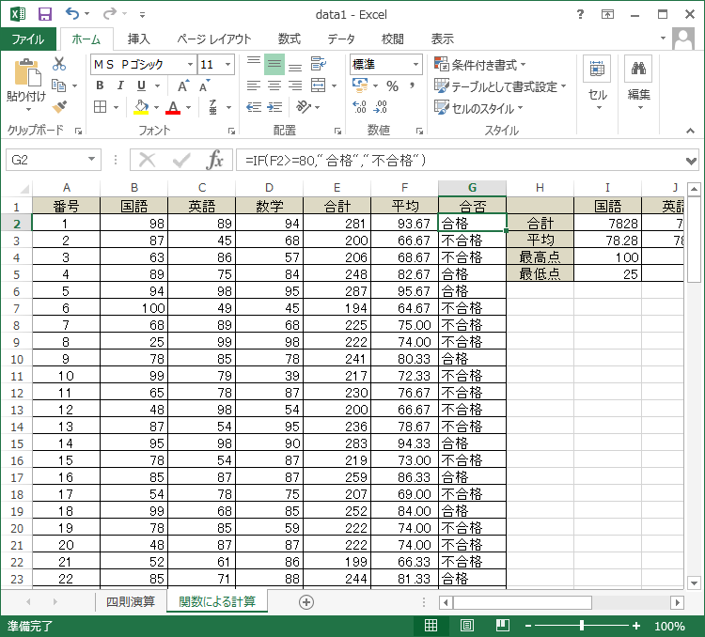
演習1：簡単なプログラム（成績判定1）
data1.xlsx シート： 関数による計算
data1.xlsxファイルの“関数による計算”シートの「合格」，「不合格」の判定を行って下さい.
  平均点に対する合格判定
    判定基準
      国語，英語，数学3科目の平均点が80点以上は「合格」未満は「不合格」とする
    Ｇ1に「合否」項目を追加
    G2～G101に「合格」「不合格」を表示するプログラム

Slide 8
成績の評価
=ＩＦ（論理式,[真の場合] , [偽の場合] ）
ＩＦ文を入れ子にして使う
成績がB2に蓄えられていれば、
  成績が90点以上なら“秀”、80点以上90点未満は“優”,80点未満は“その他”
  = ＩＦ (B2>=90, “秀”, ）
ＩＦ(B2>=80, “優”,“その他”）
true
秀
>=90
false
  = ＩＦ (B2>=90, “秀”, ）
true
優
>=80
ＩＦ(B2>=80, “優”,“その他”）
false
その他

Slide 9
If文を使った計算
成績が90点以上なら秀、80点以上90点未満は優、70点以上80点未満は良、60点以上70点未満は可, 60点未満は不可
true
秀
>=90
false
true
優
>=80
false
>=70
true
良
false
>=60
true
可
false
不可

Slide 10
true
秀
>=90
false
true
優
>=80
false
>=70
true
良
false
>=60
true
可
false
不可
=ＩＦ（論理式 ,動作１, 動作２ ）
IＦ（論理式,動作１, 動作２ ）
IＦ（論理式,動作１, 動作２ ）
IＦ（論理式,動作１,動作２ ）

Slide 11
成績の評価
成績が90点以上なら“秀”、80点以上90点未満は“優”、70点以上80点未満は“良”、60点以上70点未満は“可”, 60点未満は“不可”
=ＩＦ（論理式 ,動作１, 動作２ ）
IＦ（論理式,動作１, 動作２ ）
IＦ（論理式,動作１, 動作２ ）
IＦ（論理式,動作１,動作２ ）
=ＩＦ(B2>=90, "秀",ＩＦ(B2>=80, "優",
ＩＦ(B2>=70,"良",
ＩＦ(B2>=60, "可","不可"))))

Slide 12
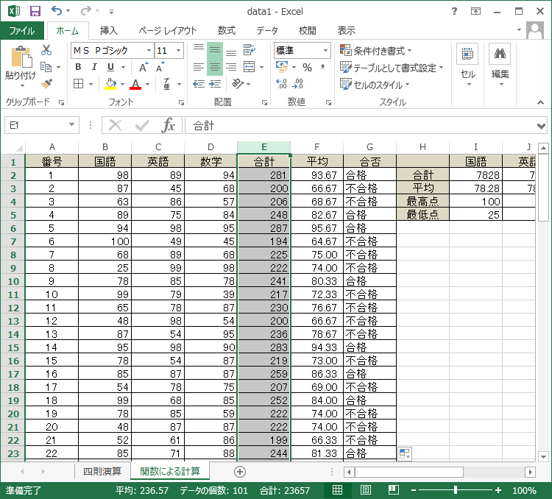
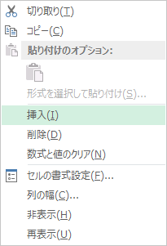
演習1：簡単なプログラム（成績判定2）
data1.xlsx シート： 関数による計算
Data1.xlsファイルの“関数による計算”シートの3科目の成績評価をして下さい
  準備：項目追加
    3列を追加する
    E1:国語，F1：英語，G1：数学
    E2～G101に「秀」「優」「良」「可」「不可」を表示するプログラム

Slide 13
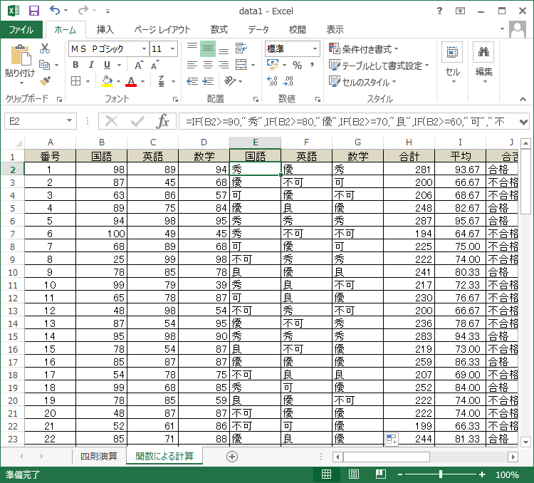
演習2：簡単なプログラム（成績判定2）
点数に対する成績評価
  判定基準
    国語，英語，数学点数に対して評価
    成績が90点以上なら“秀”、80点以上90点未満は“優”、70点以上80点未満は“良”、60点以上70点未満は“可”, 60点未満は“不可”
  項目追加
    E2～G101に「秀」「優」「良」「可」「不可」を表示する簡単なプログラム
data1.xlsx シート： 関数による計算

Slide 14
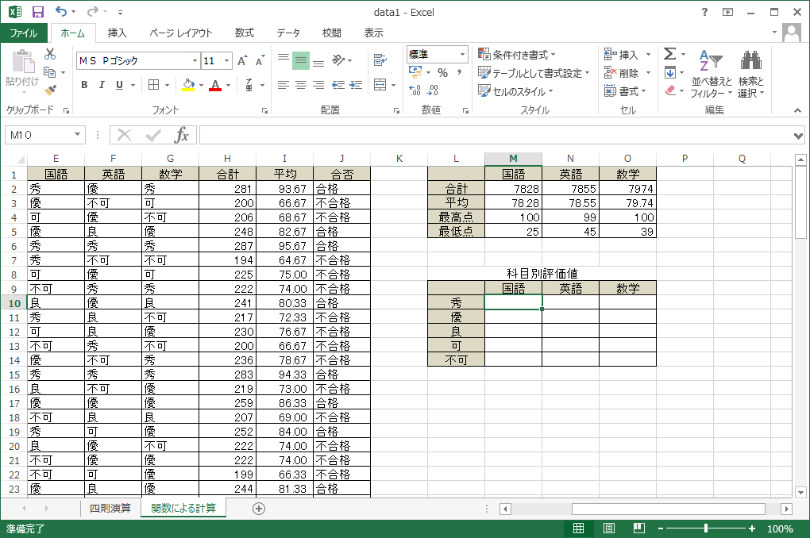
演習3：成績の統計
data1.xlsx シー：関数による計算
「科目別評価値」表を作成してください
  J列とK列の間を1列空けてください

Slide 15
成績の統計
国語で“秀” の学生数は何人ですか？
  COUNTIF関数の検索条件
    計算の対象となるセルを定義する条件を数値、式、セル、または文字列で指定
=COUNTIF(データの範囲 , 検索条件)
=COUNTIF(E2:E101,“秀”)
=COUNTIF(E2:E101,L10)

Slide 16
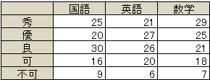
演習3：成績の統計
data1.xlsx シー：関数による計算
各科目ので“秀”，“優” 、 “良” 、 “可” 、 “不可” の学生数も求めてください

Slide 17
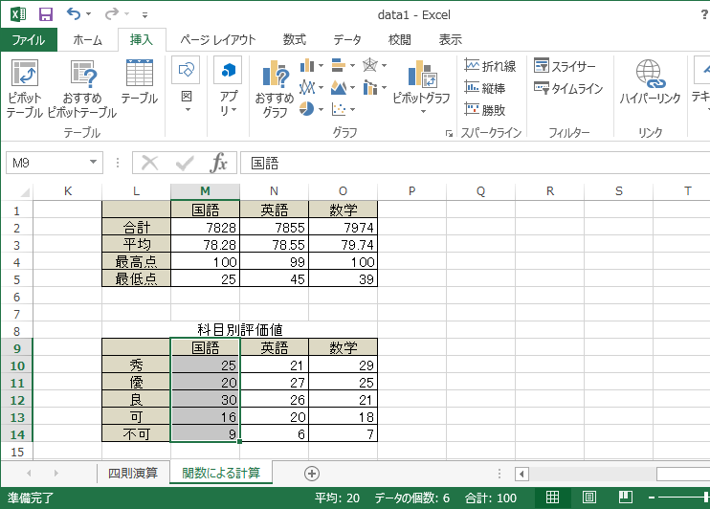
国語のグラフー棒グラフ 1/5
data1.xlsx シー：関数による計算
①グラフを描くデータの範囲を選択
②挿入を選択
③グラフの種類を選び選択
②
③
①

Slide 18
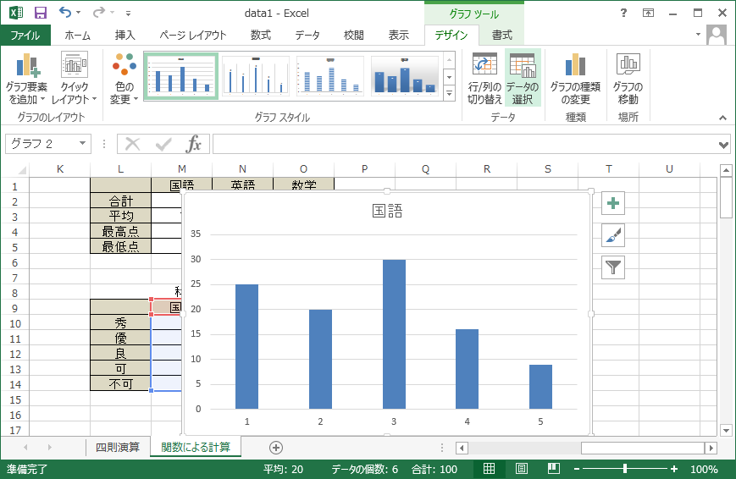
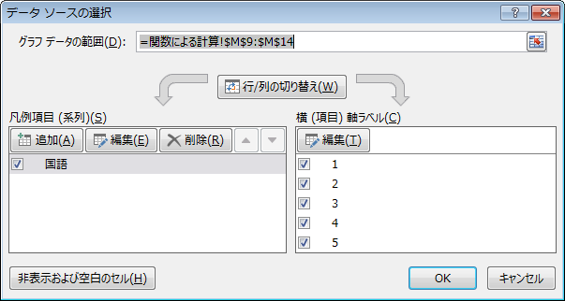
国語のグラフー棒グラフ 2/5
data1.xlsx シー：関数による計算
④グラフのツールのデザインからデータの選択をクリック
⑤グラフデータの範囲を確認
④
⑤

Slide 19
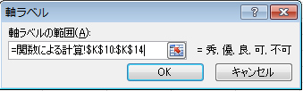
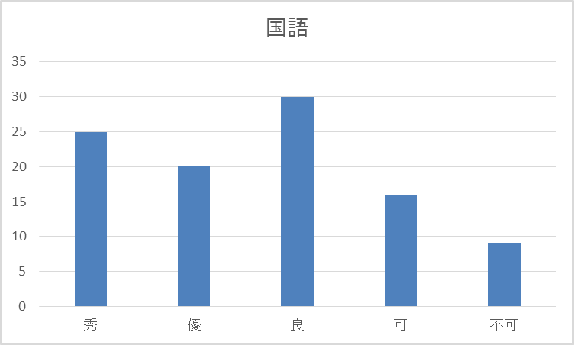
国語のグラフー棒グラフ 3/5
data1.xlsx シー：関数による計算
⑥横（項目）軸ラベル指定
ここで「編集」をクリックしグラフの横軸ラベル（項目ラベルIを設定する．
指定しないと数値1,2,3,4,5が表示される．
「関数による計算」シートのL10:L14にある「秀」「優」「良」「可」「不可」を項目ラベルにする
⑥

Slide 20
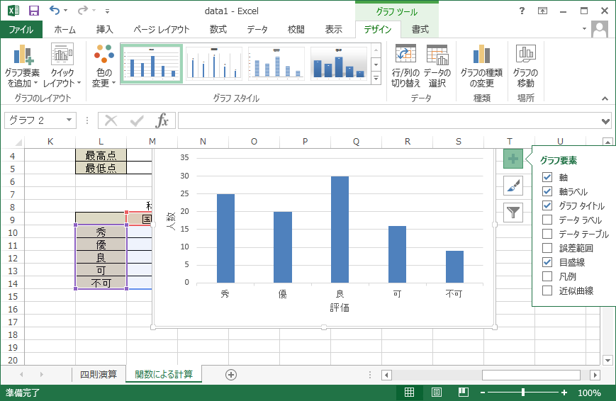
国語のグラフー棒グラフ 4/5
data1.xlsx シー：関数による計算
⑦グラフ要素を設定する
グラフタイトル，Ｘ，Ｙの項目軸を設定
⑦

Slide 21
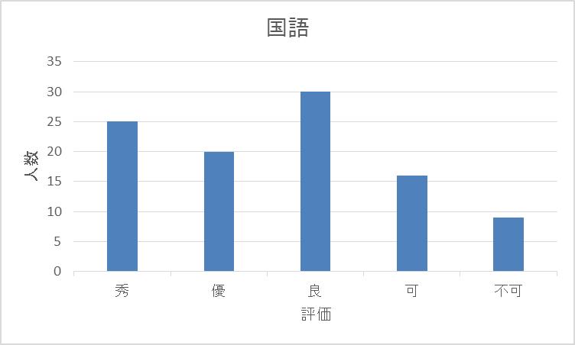

国語のグラフー棒グラフ 5/5
data1.xlsx シー：関数による計算

Slide 22
演習３：グラフ作成
data1.xlsx シー：関数による計算
英語，数学の棒グラフを作成して下さい

Slide 23
国語・英語・数学のグラフー集合縦棒
data1.xlsx シー：関数による計算

